Slide 1
第3章 词法分析
西北大学信息学院计算机科学系 付丽娜

Slide 2
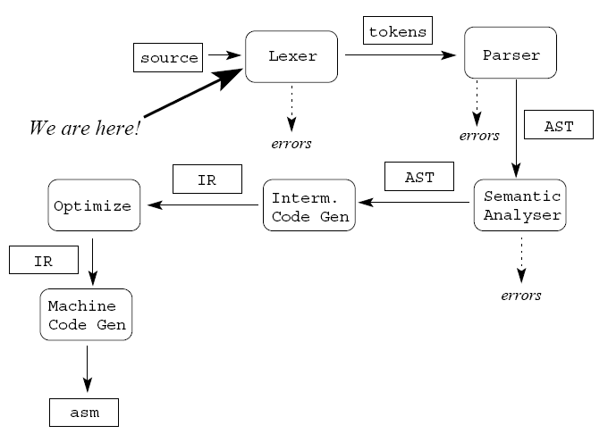
词法分析

Slide 3
Contents
1
词法分析器的手工实现
2
词法分析器的生成工具
3
正则表达式
4
有穷自动机

Slide 4
词法分析器的作用

Slide 5
词法分析器的作用
词法分析器的任务
读入源程序中的输入字符、将它们组成词素，生成并输出一个词法单元序列，每个词法单元对应于一个词素
词法分析器与编译器其他部分的交互
词法分析器输出的词法单元序列供语法分析器使用
词法分析器和符号表的交互：将标识符添加到符号表
词法分析器负责读取源程序
过滤注释和空白（预处理阶段）
将编译器生成的错误消息与源程序的位置联系起来

Slide 6
The else clause matches the most recent if clause in the same block.

Slide 7
词法分析与语法分析
词法分析器的组织方式
词法分析器和语法分析器各自组织为单独一趟
词法分析器作为子过程，由语法分析器在需要时调用，返回识别出的词法单元

Slide 8
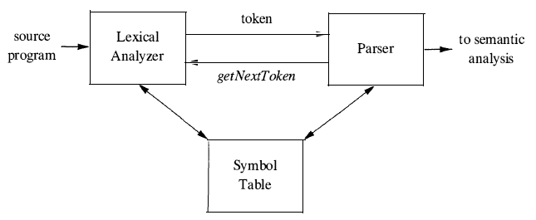
词法分析器的两种组织方式

Slide 9
词法单元、模式和词素
词法单元（token）
由一个词法单元名和一个可选的属性值组成
词法单元名：表示某种词法单位的抽象符号，是由语法分析器处理的输入符号
模式（pattern）
描述词法单元对应的词素可能具有的形式
模式可以和很多符号串匹配
词素（lexeme）
源程序中的一个字符序列，和某个词法单元的模式匹配，并被词法分析器识别为该词法单元的一个实例

Slide 10
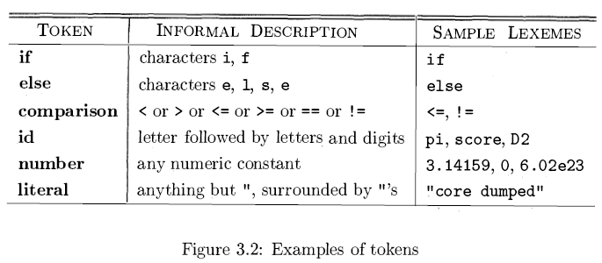
例……词法单元、模式（非正式）、词素

Slide 11
词法单元的类别
关键字
每个关键字一个词法单元，一个关键字的模式就是它本身
运算符
每个运算符一个词法单元，或者一类运算符一个词法单元，例如算术运算符、比较运算符
标识符
标识符有一个词法单元，表示所有的标识符
常量
一个或多个词法单元，例如整型常量和字符串常量
标点符号（分隔符）
每个标点符号一个词法单元，例如左右括号、逗号、分号

Slide 12
词法单元的属性
何时需要词法单元的属性？
如果有多个词素可以和一个词法单元的模式匹配，那么词法分析器必须向编译器的后续阶段提供有关被匹配词素的附加信息
例如，0和1都和词法单元number匹配，x和y都和词法单元标识符匹配
大部分情况下，词法分析器返回词法单元名字和描述该词法单元的词素的属性值——二元组
词法单元名字：影响语法分析过程
属性：影响语义分析和翻译

Slide 13
词法分析器的输出示例
例，C++代码段：while (i >= j) i--; 将被转换为
< while, − >
< (, − >
< id, 指向i的符号表项指针 >
< >=, − >
< id, 指向j的符号表项指针 >
< ) , − >
< id, 指向i的符号表项指针 >
< --, − >
< ; , − >

Slide 14
词法错误
词法错误
词法分析器往往需要其他组件一起工作才能发现源代码中的错误
例如：fi(a==f(x))…
词法错误和语法错误一起统称为语法错误
词法错误恢复
如果出现所有词法单元的模式都无法和剩余输入的某个前缀相匹配的情况，词法分析器会尝试从错误中恢复，继续分析
“恐慌模式”恢复
从剩余的输入中删除一个字符
向剩余的输入中插入一个遗漏的字符
用一个字符替换另一个字符
交换两个相邻的字符

Slide 15
词法分析中要解决的问题
向前搜索
我们常常需要向前查看一个词素后的若干个字符才能够确定是否识别了正确的词素
实践中，很多时候需要至少向前看一个字符
例如：
1 DO99K=1,10
2 DO99K=1.10
3 IF(5.EQ.M)I=10
4 IF(5)=55
单词被缓冲区末尾截断

Slide 16
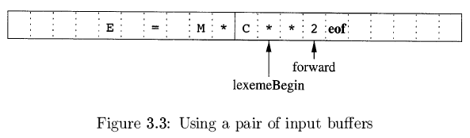
缓冲区对
双缓冲区的设置
每个缓冲区的容量都是N个字符
N通常是一个磁盘块的大小，如4096字节
可以用系统读取命令一次将N个字符读入缓冲区
输入文件中剩余字符不足N个时用特殊字符(eof)标记文件结束

Slide 17
缓冲区对
程序维护两个指针：
lexemeBegin：指向当前词素的开始处
forward：一直向前扫描，直到发现某个模式匹配为止
一旦确定了一个词素，forward指向该词素结尾的字符，词法分析器将该词素作为相应词法单元的属性值记录下来；然后lexemeBegin指针指向刚找到的词素之后的第一个字符
移动forward指针时需要判断是否到达缓冲区末尾
如果到达缓冲区末尾，必须将N个新字符读入到另一个缓冲区中，并将forward指针指向这个新载入字符的缓冲区的头部
只要所扫描的词素的长度加上向前看的距离不大于N，就不会在识别这个词素之前覆盖掉这个尚在缓冲区中的词素

Slide 18
词法单元的规约
正则表达式：描述词法单元的模式

Slide 19
串和语言
术语
字母表是一个有限的符号集合，记作Σ
例如，二进制字母表，ASCII，Unicode
串（句子、字）是某个字母表上的一个串，是该字母表中符号的一个有穷序列
串s的长度，记作|s|，指s中符号出现的次数
空串是长度为0的串，用ε表示
语言是某个给定字母表上一个任意的可数的串集合
空集Φ和仅包含空串的集合{ε}都是语言

Slide 20
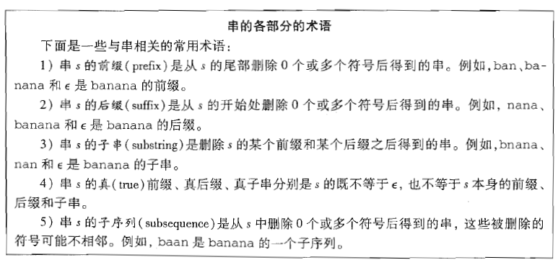
串和语言

Slide 21
串的运算
连接运算
如果x和y是串，那么x和y的连接是把y附加到x后面而形成的串，记作xy
空串是连接运算的单位元，对任何串s，有sε=εs=s
指数运算（幂运算）
定义s⁰=ε，对任何i>0，s^{i}=s^{i-1}s；
即s⁰=ε， s¹=εs=s， s²=ss， s³=sss，……

Slide 22
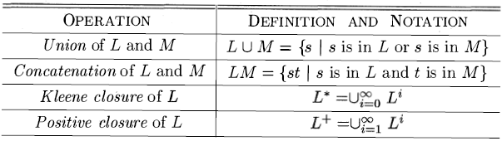
语言上的运算
并
集合的并运算
连接
以各种可能的方式，从第一个语言中任取一个串，再从第二个语言任取一个串，然后将它们连接后得到的所有串的集合
闭包
L的Kleene闭包：记作L* ，将L连接0次或多次后得到的串集
L⁰={ε}, L^{i}= L^{i-1} L
L的正闭包：记作L⁺ ，与L*基本相同，不包含L⁰
除非ε属于L，否则ε不属于L⁺

Slide 23
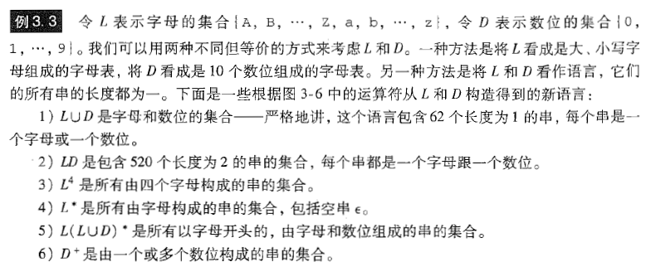
例……语言上的运算

Slide 24
正则表达式
正则表达式（regular expression）
可以描述所有通过对某个字母表上的符号应用并、连接和闭包运算符而得到的语言
用于描述词素的模式（构词规则）
例如：用letter_表示字母或下划线，用digit表示数位，那么C语言标识符的语言可以描述为
letter_(letter_| digit)*
其中“|”表示并，“*”表示闭包
正则集合和正则语言
每个正则表达式r定义一个语言L(r)，可以用一个正则表达式定义的语言叫做正则集合

Slide 25
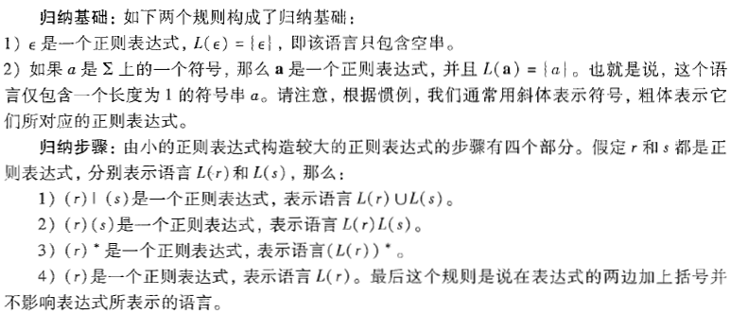
正则表达式的定义
字母表Σ上的正则表达式以及这些表达式所定义的语言可以如下归纳定义：
*、连接、|运算的优先级由高到低，都是左结合

Slide 26
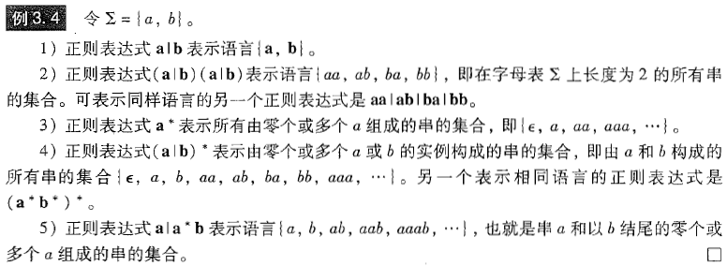
例……正则表达式

Slide 27
例……正则表达式
构造正则表达式
不以0开头十进制整数集（包含正负号）
(+|-)[1-9][0-9]*
八进制整数集
[0-7]+
十六进制整数集
[A-Fa-f0-9]+
包含奇数个1或奇数个0的二进制数串
((0*10*)(0*10*))*(0*10*) | ((1*01*)(1*01*))*(1*01*)
0*1(0|10*1)*|1*0(1|01*0)*

Slide 28
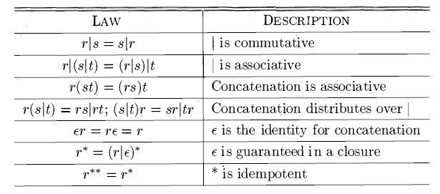
正则表达式的等价性
如果两个正则表达式r和s表示相同的语言，即L(r)=L(s)，则称r和s等价，记作r=s
正则表达式的代数定律

Slide 29
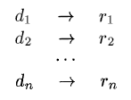
正则定义
正则定义（regular definition）
如果Σ是基本符号的集合，那么一个正则定义是具有如下形式的定义序列：
其中：
每个d_{i}都是一个新符号，它们都不在Σ中，并且各不相同
每个r_{i}是字母表Σ ∪{d₁, d₂, …, d_{i-1}}上的正则表达式
避免递归定义

Slide 30
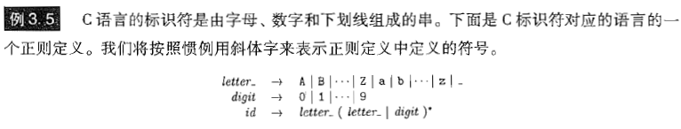
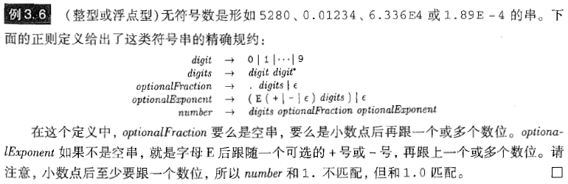
例……正则定义

Slide 31
正则表达式的扩展
扩展正则表达式是为了增强其描述串模式的能力
一个或多个实例：正闭包，单目后缀运算符"+"
如果r是正则表达式，(r)⁺表示语言(L(r))⁺
代数定律： r* = r⁺ | ε r⁺ = rr*= r*r
零个或一个实例：单目后缀运算符"?"表示零或一个出现
r? = r | ε L( r?) = L(r) ∪ {ε}
"?"和"*"与"+"的优先级、结合性相同
字符类：[]
正则表达式a₁|a₂|…|a_{n}可以缩写为[a₁a₂…a_{n}]，其中a_{i}∈Σ
当a₁, a₂, …, a_{n}形成逻辑上连续的序列时，可以表示成a₁ - a_{n}

Slide 32
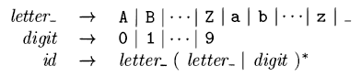
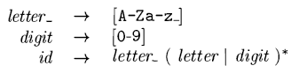
例……正则表达式的扩展

Slide 33
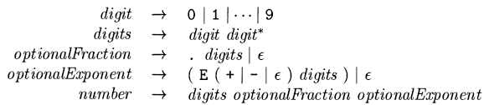
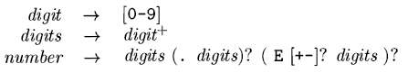
例……正则表达式的扩展

Slide 34
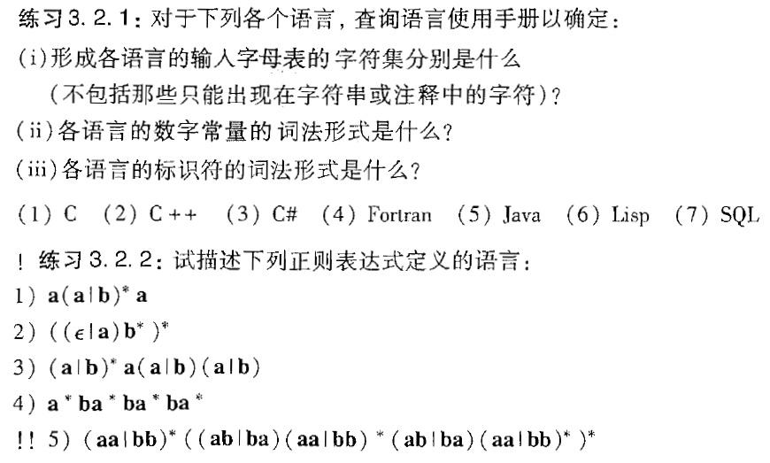
练习3.2

Slide 35
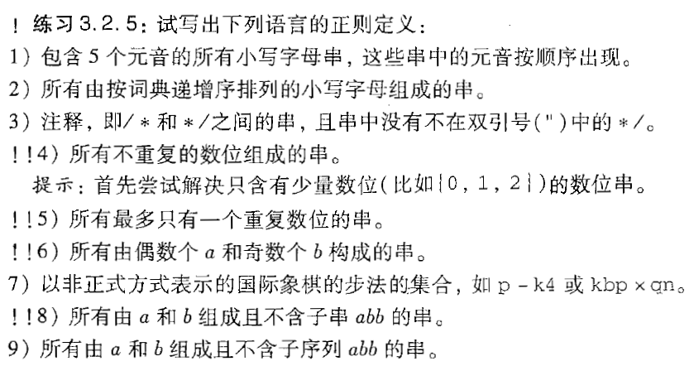
练习3.2

Slide 36
词法单元的识别
手工构造词法分析器

Slide 37
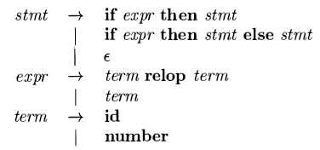
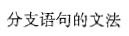
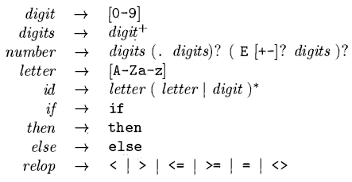
分支语句

Slide 38
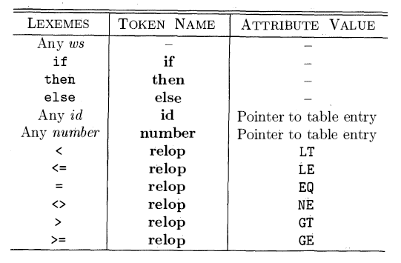
分支语句

Slide 39
状态转换图
状态转换图
状态：状态图中的结点，每个状态代表一个可能在词法分析器扫描输入串的过程中出现的情况
可以将状态看作是对我们已经看到的位于lexemeBegin指针和forward指针之间的字符的总结
转移：状态图中的有向边，从一个状态指向另一个状态
标号：每条边上有一个标号，包含一个或多个字符
如果处于某个状态s，下一个输入符号是a，我们就会寻找一条从s出发且标号为a的边；如果找到了这样的一条边，就将forward指针前移，并进入状态转换图中该边指向的状态
S
a
S'

Slide 40
状态转换图
几个约定
假设：所有状态转换图都是确定的
对于任何一个给定的状态和任何一个给定的符号，最多只有一条从该状态离开的边的标号包含该符号
有一个状态被指定为开始状态或初始状态
用一条没有出发结点的标号为start的边表示
在没有任何输入符号之前，状态转换图总是处于它的开始状态
某些状态称为接受状态或最终状态（终结状态）
接受状态用双层圈表示，表明已经找到了一个词素
接受状态上可以附加执行动作，如返回词法单元和属性值
forward指针回退
在状态上附加一个“*”，表示forward指针回退一个位置

Slide 41
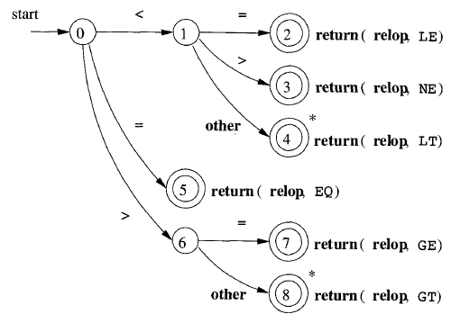
例……状态转换图

Slide 42
保留字和标识符的识别
识别保留字的两种方法
用同一个状态图识别保留字和标识符
初始化时，将保留字填入符号表，符号表条目的某个字段会指明这个串不是普通标识符，并指出它们所代表的词法单元
当找到一个标识符时，如果该标识符尚未在符号表中出现，就调用installID将此标识符放入符号表，并返回一个指向该条目的指针
函数getToken查看词素的符号表条目，并根据符号表中的信息返回该词素代表的词法单元名：id或关键字
为每个关键字建立单独的状态转换图

Slide 43
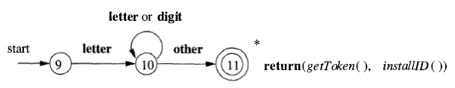
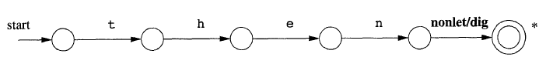
例……保留字和标识符的识别
使用同一个状态转换图并查表
每个关键字使用单独的状态转换图

Slide 44
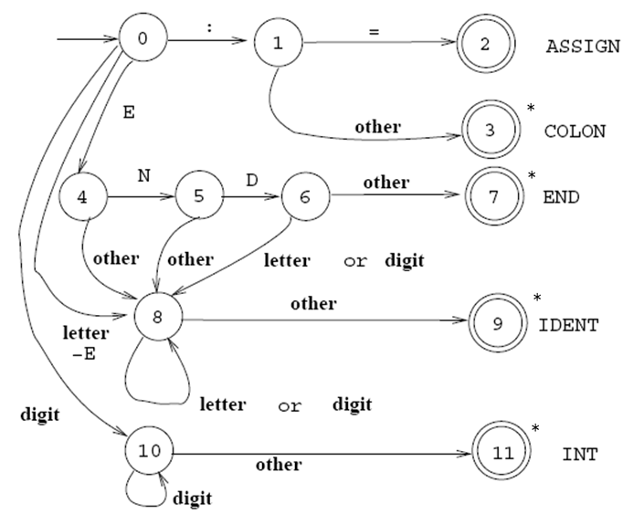
例……状态转换图

Slide 45
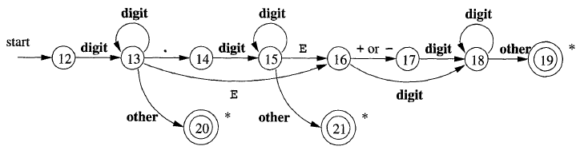
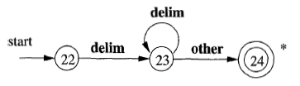
完成我们的例子
无符号数字的状态转换图
空白符的状态转换图

Slide 46
基于状态转换图的词法分析器的体系结构
根据状态转换图构造词法分析器的基本策略
每个状态对应一段代码
当前状态用一个变量state保存
状态的代码读入并检查下一个输入字符，由此确定下一个状态
在接受状态的代码返回识别出的词法单元
用分支语句根据state的值转移到对应于各个可能状态的代码段
有回路的转移可以用循环语句

Slide 47
状态转换图的实现

Slide 48
例……relop的状态转换图

Slide 49
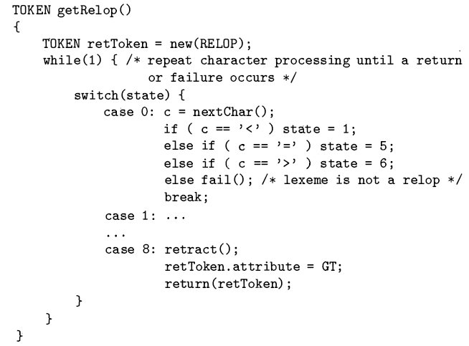
例……relop的转换图的概要实现

Slide 50
代码集成
让词法分析器顺序地尝试各个词法单元的状态转换图
为各种词法单元建立各自的状态转换图
每次调用fail()时，重置forward指针并启动下一个状态转换图
并行执行各个状态转换图
将下一个输入字符提供给所有的状态转换图，并使得状态转换图作出它应该执行的转换
问题：一个状态图已经找到了匹配模式的词素，另一个或多个状态图仍然继续处理输入
通过取最长的和某个模式相匹配的输入前缀解决
将所有状态转换图合并为一个图

Slide 51
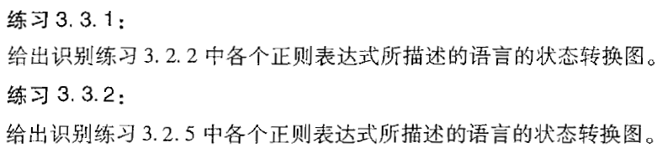
练习3.3

Slide 52
词法分析器生成工具Lex
自动生成词法分析器

Slide 53
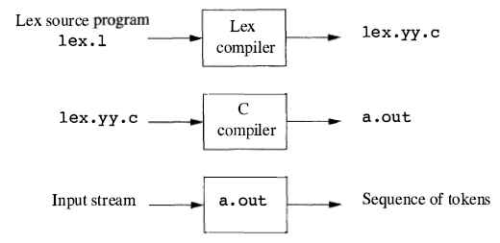
Lex的使用
Lex（Flex）
词法分析器生成工具
Lex的使用
用Lex语言编写输入文件，描述要生成的词法分析器
Lex编译器将输入文件转换成C语言程序lex.yy.c
C编译器编译编译lex.yy.c生成a.out（a.exe）

Slide 54
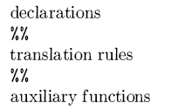
Lex程序的结构
一个Lex程序具有如下形式
声明部分
变量和常量声明
正则定义
转换规则
模式 {动作}
模式是正则表达式，可以使用声明部分给出的正则定义
动作是代码片段
辅助函数
各个动作需要使用的辅助函数
也可以将这些函数单独编译，与词法分析器的代码一起装载

Slide 55
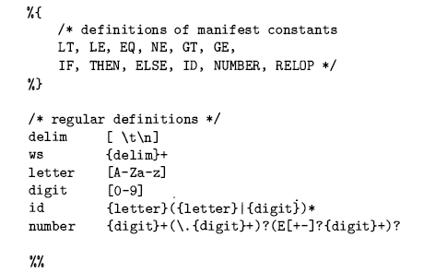
例……Lex程序

Slide 56
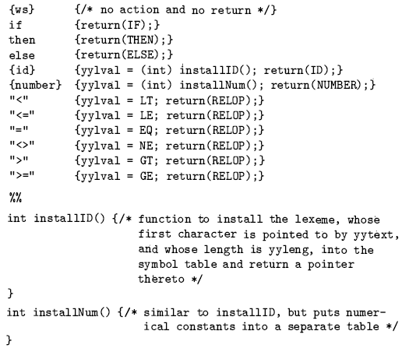

Slide 57
Lex程序的结构
Lex词法分析器的协同工作
词法分析器从余下的输入中逐个读取字符，直到发现了某个与模式P_{i}匹配的前缀
词法分析器执行相关的动作A_{i}
词法分析器只向语法分析器返回一个值，即词法单元名，但在需要时可以利用共享的整型变量yylval传递有关这个词素的附加信息

Slide 58
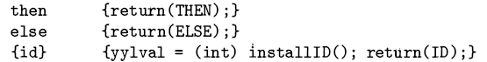
Lex中的冲突解决
Lex中的冲突解决
当输入的多个前缀与一个或多个模式匹配时，Lex用如下的规则选择正确的词素
总是选择最长的前缀
如果最长的可能前缀与多个模式匹配，总是选择在Lex程序中先被列出的模式
例：按照规则1 ，<=应该被看作是一个词素，而不是两个词素<和=
例：按照规则2，如果Lex程序中将关键字模式排列于id模式之前，那么关键字就成为保留字

Slide 59
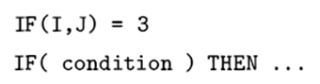
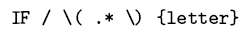
向前看运算符
向前看运算符
在模式中可以用斜线“/”来指明该模式中和词素实际匹配的部分的结尾，斜线之后的内容表示一个附加的模式，只有附加模式和输入匹配之后，才可以确定已经看到了要寻找的词法单元的词素，但是和附加模式匹配的字符并不是这个词素的一部分
例：Fortran语言中，关键字不是保留字，如下面第一个IF是数组名，第二个IF是关键字
数组名IF
关键字IF
关键字IF的识别规则可以写成

Slide 61
有穷自动机
词法单元的识别器

Slide 62
有穷自动机（Finite Automata）
自动机可以用状态转换图表示
有穷自动机分两类：
不确定的有穷自动机（Nondeterministic FA，NFA）
对边上的标号没有任何限制，一个标号可以标记离开同一状态的多条边，也可以用ε作标号
确定的有穷自动机（Deterministic FA，DFA）
对每个状态以及自动机输入字母表中的每个符号，有且只有一条离开该状态、以该符号为标号的边
DFA和NFA能识别的语言的集合是相同的，而且是能用正则表达式描述的语言的集合，即正则语言

Slide 63
不确定的有穷自动机（NFA）
一个NFA由以下几个部分组成：
S：一个有穷的状态集合
Σ ：一个输入符号集合，即输入字母表
δ：一个转换函数，它为每个状态和Σ∪{ε}中的每个符号都给出了相应的后继状态的集合
δ: S × Σ∪{ε} → 2^{S}，即δ是多值映射函数
s₀ ： S中的一个状态s₀被指定为开始状态，或者说初始状态
F： S的一个子集F被指定为接受状态集合，或终止状态集合

Slide 64
NFA的表示
NFA可以表示为转换图
结点是状态
带标号的边表示自动机的转换函数
从状态s到状态t存在一条标号为a的边，当且仅当状态t是状态s在输入a到达的后继状态之一，即，t∈δ(s, a)
NFA的转换图与状态转换图的不同
同一个符号可以标记从同一个状态出发到达多个目标状态的多条边
一条边的标号不仅可以是输入字母表中的符号，也可以是空符号串ε

Slide 65
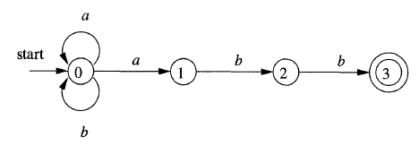
例……NFA的表示
一个能够识别正则表达式(a|b)*abb的语言的NFA的转换图

Slide 66
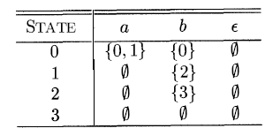
转换表
NFA也可以表示为转换表
表行对应状态
表列对应输入符号和ε
条目为对行状态和列输入符号的转换函数值
没有给出的值用空集Φ

Slide 67
自动机中输入字符串的接受
一个NFA接受（accept，或读出、识别）输入字符串x，当且仅当对应的转换图中存在一条从开始状态到某个接受状态的路径，使得该路径中各个边上的标号连接成符号串x
如果一个NFA的开始状态同时也是接受状态，或者从开始状态到某个接受状态的路径上的所有边上的标号都是ε，那么该NFA接受空串ε
一个NFA M定义（或接受）的语言是该NFA能接受的所有字符串的集合，记作L(M)

Slide 68
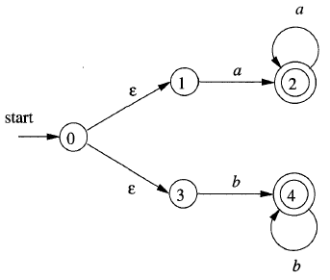
例……自动机中输入字符串的接受
接受L(aa*|bb*)的NFA
字符串aaa可以被这个NFA接受

Slide 69
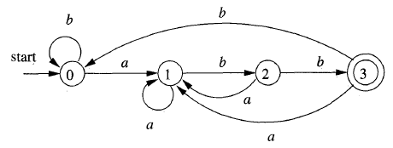
确定的有穷自动机（DFA）
DFA是NFA的特例，其中
没有输入ε之上的转换动作
对每个状态s和每个输入符号a，有且只有一条标号为a的边离开
即，DFA的转换函数是单值映射， δ：S × Σ → S
DFA的表示
转换图
转换表：每个表项只是一个状态，不是状态集合

Slide 70
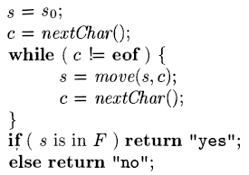
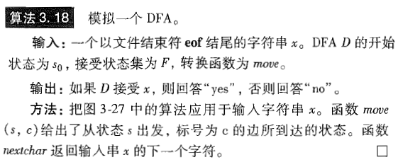
确定的有穷自动机（DFA）
模拟一个DFA
DFA是一个识别串的具体算法
构造词法分析器时，我们实现或模拟的是DFA

Slide 71
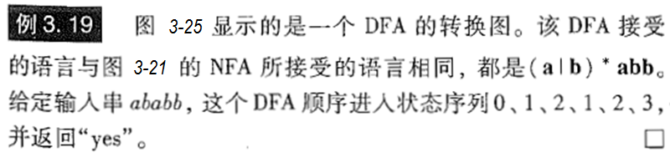
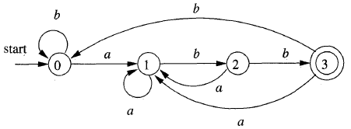
例……DFA

Slide 72
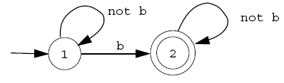
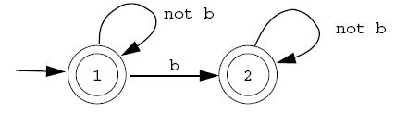
DFA示例
是DFA吗？接受什么样的字符串？
是DFA吗？接受什么样的字符串？

Slide 73
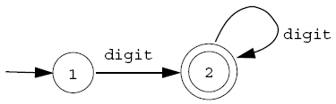
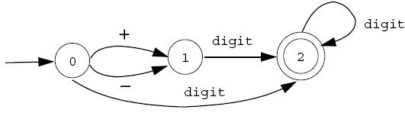
DFA示例……
自然数
带符号的自然数

Slide 74


DFA示例……
带符号的实数
浮点数

Slide 75

DFA示例……
C语言注释

Slide 76


DFA的编程实现
状态转换表驱动的实现
将状态转移用表的方式表示，如下
[3]表示该状态不读取输入字符
空白表示错误状态
接受状态用√标记

Slide 77


DFA的实现……例C注释

Slide 78

DFA的实现……例C注释

Slide 79

DFA的实现……例C注释

Slide 80

DFA的实现……例C注释

Slide 81

DFA的实现……例C注释

Slide 82
练习3.5
Exercise 3.5.2 Design DFA or NFA for the following languages.
1) All strings of lowercase letters that contain the five vowels in order.
!! 6) All strings of a ' s and b's with an even number of a 's and an odd number of b's.
7) The set of Chess moves, in the informal notation, such as p-k4 or kbp x qn.
9 ) All strings of a 's and b's that do not contain the subsequence abb.

Slide 83


练习3.5
Exercise 3.5.3 : For each of the following NFA, indicate all the paths labeled aabb. Does the NFA accept aabb?

Slide 84
练习3.5
Exercise 3.5.5 : Give the transition tables for each of the NFA

Slide 85
从正则表达式到自动机
等价性证明和转换算法

Slide 86

从正则表达式到自动机
正则表达式适合描述词法分析器
DFA和NFA适合模拟执行
模拟DFA更简单直接
转换系统
正则表达式、NFA和DFA的等价性

Slide 87
正则表达式、NFA和DFA的等价性
NFA和正规式是等价的
每个NFA M所识别的字的全体 L(M) 是Σ上的正则集
每个Σ上的正则集L(R)均可被一个NFA M所识别
L(M) = L(R)，称为M和R两者是等价的
若程序语言的词法用正则式描述，则可自动构造一个NFA M来识别该语言的单词
NFA的非确定性使之不容易用于实现词法分析器,若能消除NFA的非确定性，将其转换为DFA，则容易实现
DFA和NFA是等价的
DFA是NFA的特例
对每个NFA M，可以构造等价的DFA M'使L(M) = L(M')

Slide 88
正则表达式与FA的等价性
证明
①∀FA M，∃正则表达式 r，使得 L(r) = L(M)
②∀正则表达式 r, ∃ FA M，使得 L(M) = L(r)
NFA到正则表达式

Slide 89






从正则表达式构造NFA
基本思想（Thompson 构造算法）
对正则式的各个部分构造NFA
用ε弧连接起各个NFA，构成完整的自动机
接受正则式a的NFA
接受正则式rs的NFA
接受正则式ε的NFA
接受正则式r|s的NFA
假设接受正则式r的NFA如下
接受正则式r*的NFA

Slide 90
例……从正则表达式构造NFA
设正规式为 r₁= 1*， r₂ = 01*， r₃ = 01* | 1

Slide 91

例……从正则表达式构造NFA
正规式ab|a的NFA

Slide 92

例……从正则表达式构造NFA
正规式letter(letter|digit)*的NFA

Slide 93
补……从正则表达式构造NFA
每条有向边上标记为ε或单个字符

Slide 94
从NFA到DFA的转换
子集构造法的基本思想
让转换得到的DFA的一个状态对应于NFA的一个状态集合
DFA在读入a₁a₂...a_{n}之后到达的状态对应于NFA从开始状态出发沿着为标号a₁a₂...a_{n}的路径能够到达的状态集合
关于状态数的问题
理论上，如果NFA有n个状态，其状态集合的子集数目为2^{n}，即相应DFA的状态数量可能是NFA状态数的指数
实际上，对于真实的语言，它的NFA和DFA的状态数大致相同，状态数量呈指数关系的情形在实践中尚未出现

Slide 95



从NFA到DFA

Slide 96
从NFA到DFA
ε-closure(s)：从NFA的某个状态s只通过ε转换可到达的NFA状态集合
ε-closure(T)：从NFA状态集合T中的状态s只通过ε转换可到达的NFA状态集合的并集
move(T, a)：从T中的某个状态s出发通过标号为a的转换到达的NFA状态集合
SubsetConstruction(N)：返回与NFA N等价的DFA D=(Dstates, Dtrans)

Slide 97

ε-closure(T)

Slide 98

例……ε-closure(T)

Slide 99

例……move(T,a)

Slide 100

SubsetConstruction(N)

Slide 101

例…… 从NFA到DFA

Slide 102

例…… SubsetConstruction(N)

Slide 103

例…… SubsetConstruction(N)

Slide 104

例…… SubsetConstruction(N)

Slide 105

例…… SubsetConstruction(N)

Slide 106

例…… SubsetConstruction(N)

Slide 107
例……NFA确定化
(a|b)*(aa|bb)(a|b)*
NFA状态集I | I_{a} | I_{b}
{X, 5, 1} | {5, 3, 1} | {5, 4, 1}
{5, 3, 1} | {5, 3, 1, 2, 6, Y} | {5, 4, 1}
{5, 4, 1} | {5, 3, 1} | {5, 4, 1, 2, 6, Y}
{5, 3, 1, 2, 6, Y} | {5, 3, 1, 2, 6, Y} | {5, 4, 1, 6, Y}
{5, 4, 1, 6, Y} | {5, 3, 1, 6, Y} | {5, 4, 1, 2, 6, Y}
{5, 4, 1, 2, 6, Y} | {5, 3, 1, 6, Y} | {5, 4, 1, 2, 6, Y}
{5, 3, 1, 6, Y} | {5, 3, 1, 2, 6, Y} | {5, 4, 1, 6, Y}

Slide 108
例……NFA确定化
状态重命名
NFA状态集I | DFA状态S | I_{a} | a | I_{b} | b
{X, 5, 1} | 0 | {5, 3, 1} | 1 | {5, 4, 1} | 2
{5, 3, 1} | 1 | {5, 3, 1, 2, 6, Y} | 3 | {5, 4, 1} | 2
{5, 4, 1} | 2 | {5, 3, 1} | 1 | {5, 4, 1, 2, 6, Y} | 5
{5, 3, 1, 2, 6, Y} | 3 | {5, 3, 1, 2, 6, Y} | 3 | {5, 4, 1, 6, Y} | 4
{5, 4, 1, 6, Y} | 4 | {5, 3, 1, 6, Y} | 6 | {5, 4, 1, 2, 6, Y} | 5
{5, 4, 1, 2, 6, Y} | 5 | {5, 3, 1, 6, Y} | 6 | {5, 4, 1, 2, 6, Y} | 5
{5, 3, 1, 6, Y} | 6 | {5, 3, 1, 2, 6, Y} | 3 | {5, 4, 1, 6, Y} | 4

Slide 109
例……NFA确定化
DFA的转换表和转换图
包含原NFA终态的状态子集是DFA的终态
状态S | a | b
0 | 1 | 2
1 | 3 | 2
2 | 1 | 5
3 | 3 | 4
4 | 6 | 5
5 | 6 | 5
6 | 3 | 4

Slide 110


例……从NFA到DFA
接受语言(a|b)*abb的NFA

Slide 111


最小化一个DFA的状态数
对于同一个语言，可以存在多个识别此语言的DFA
例如，识别语言L((a|b)*abb)的两个DFA如图

Slide 112
最小化一个DFA的状态数
任何正则语言都有一个唯一的状态数目最少的DFA
从任意一个接受相同语言的DFA出发，通过分组合并等价的状态，总是可以构建得到这个状态数最少的DFA
DFA状态最小化算法的工作原理
将一个DFA的状态集合划分成多个组，每个组中的各个状态之间相互不可区分
然后，将每个组中的状态合并成状态最少DFA的一个状态

Slide 113
DFA的最小化算法
状态的等价关系(≡)
设 s, t ∈ S_{M}, s ≠ t, 定义s ≡ t, 若∀w = a₁a₂…a_{k} ∈ Σ*, 有
状态的可区分关系
∀s, t ∈ S_{M}, s ≠ t, 若s，t不等价，则s，t是可区分的

Slide 114
DFA的最小化算法
等价划分思想
最初的划分将状态分为接受状态集合和非接受状态集合
从当前划分中取一个状态组I^{[i]}，选定某个输入符号a，检查a是否可以用于区分I^{[i]}中的某些状态：检查I^{[i]}中各个s在a上的转换，如果这些转换到达的状态落入当前划分的两个或多个组中，就将I^{[i]}分割成多个组，使得s_{i}和s_{j}在同一个组中当且仅当它们在a上的转换都到达同一个组的状态

Slide 115



Slide 116


Slide 117

例……DFA最小化算法
最小化下图中的DFA

Slide 118
例……DFA的最小化算法
最小化下图中的DFA

Slide 119
最小化的过程如下
Π₁ = {{0, 1, 2}, {3, 4, 5, 6}}
{3, 4, 5, 6}_{a} ⊂ {3, 4, 5, 6}, {3, 4, 5, 6}_{b} ⊂ {3, 4, 5, 6} 不可拆分
{0, 1, 2}_{a} = {1, 3}, 拆分为 {1}, {0, 2}
Π₂ = {{1}, {0, 2}, {3, 4, 5, 6}}
{0, 2}_{b} = {2, 5},拆分为 {0}, {2}
Π₃ = {{0}^{[0]}, {1}^{[1]}, {2}^{[2]}, {3, 4, 5, 6}^{[3]}}
令S_{M′} = {0, 1, 2, 3}, s₀′ = 0, F′ = 3

Slide 120


例题……正则式到DFA的转换
例：构造识别正则式(a|b) *abb的最小DFA
解：（1）根据正则式，
得到NFA如右图
（2）确定化
重命名状态后得到DFA如下
I | I_{a} | I_{b}
{1} | {1,2} | {1}
{1,2} | {1,2} | {1,3}
{1,3} | {1,2} | {1,4}
{1,4} | {1,2} | {1}
（3）最小化，上面的DFA已经是最小的DFA

Slide 121
练习 3.6
练习3.7.1: 将下列图中的NFA转换为DFA
图3-26
图3-29
图3-30
练习3.7.3:使用算法3.23和3.20将下列正则表达式转换成DFA
(a|b)*
(a* | b*)*
((ε | a)b*)*
(a|b)*abb(a|b)*
(a|b)*a(a|b)
(a|b)*a(a|b)(a|b)

Slide 122
补充练习
构造与正则表达式(ab)*(a*|b*)(ba)*等价的DFA。
写出定义在Σ=｛0,1｝上，至少含有一个0011字串的符号串集合的正则表达式，并构造与之等价的DFA。
构造DFA M，识别Σ=｛a,b,c｝上的字符串集合：
L(M)= ｛a^{2i}b^{2j+1}c^{3k} | i>=1, j>=0, k>=0｝
构造一个最小DFA，识别Σ=｛0,1｝上所有由偶数个0且后接奇数个1组成的字符串。
构造一个DFA，它接受∑={0,1}上所有满足如下条件的字符串：每个1都有0直接跟在右边。
构造一个DFA，识别Σ=｛0,1｝上所有至少包含两个相邻的0或两个相邻的1的字符串。
构造正则表达式 ((0|1)* | (11)*)* 的最小DFA。
(0|1)*0011 (0|1)*
(aa) (aa)*b(bb)*(ccc)*
(00) (00)*1 (11)*
(0|10)*
(0|1)*(00|11) (0|1)*

Slide 123
本章小结

Slide 124


